Slide 1

Echelle de prestation
ADEB-VBA
Session d’information
Infosessie
Prestatieladder
17/10/2019

Slide 2
ADEB-VBA AGENDA
Echelle de prestation CO2 Prestatieladder
INTRODUCTION
01
INTRODUCTIE
PRINCIPES DE BASE
02
BASISPRINCIPES
QUESTIONS
03
VRAGEN
04
ECHELLE DE PRESTATION CO2 DANS LA PRATIQUE
CO2 PRESTATIELADDER IN DE PRAKTIJK
QUESTIONS
05
VRAGEN

Slide 3

ADEB-VBA INTRODUCTION
Echelle de prestation CO2 Prestatieladder
Pourquoi une initiative de l’ADEB-VBA ?
Responsabilité sociétale des grandes entreprises
‘Elevating construction together’
Avoir un instrument unique au niveau belge
Applicable à toutes les entreprises et à tous les secteurs

Slide 4
ADEB-VBA INTRODUCTIE
Echelle de prestation CO2 Prestatieladder
Waarom een initatief van ADEB-VBA?
Maatschappelijke verantwoordelijkheid van de grote ondernemingen
‘Elevating construction together’
Een uniek instrument hebben op Belgisch niveau
Toepasbaar bij alle ondernemingen en sectoren

Slide 5












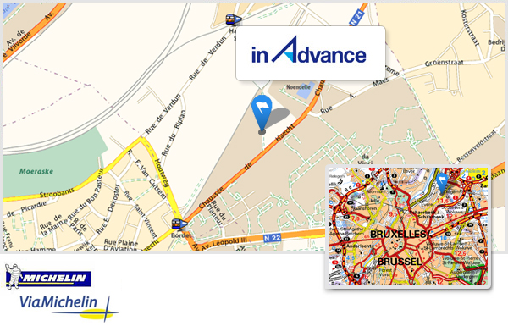



















































Slide 6
CO2-prestatieladder in België
-
L’échelle de performance CO2 en Belgique

Slide 7

Contenu
1. Contexte
2. Échelle de performance CO2 Principes de base et structure Ligne du temps Fonctionnement de l’instrument Processus pour la passation d’un marché public
3. Mise en œuvre de l’échelle de performance CO2 en Belgique Postulats de départ Etapes de la mise en œuvre Structure de l’organisation Conditions Impact sur les entreprises Impact sur les pouvoirs publics Impact sur les organismes de certification Résultats attendus Répartition des subsides

Slide 8
Inhoud
1. Context
2. CO2-Prestatieladder Basisprincipes en vormgeving Achtergrond tijdslijn Werking instrument Proces bij aanbestedingen
3. Implementatie CO2-Prestatieladder in België Uitgangspunten Implementatietraject Organisatiestructuur Randvoorwaarden Impact bedrijven Impact overheden Impact certificerende instellingen Verwachte resultaten Verdeling en spreiding subsidies

Slide 9
1. Contexte
Politique climatique et achats durables
Ambitions climatiques dans le cadre du paquet climat/énergie européen 2013-2020: réduction de CO2 de:
  Fédéral: - 15% d’ici 2020 (par rapport à 2005)
  Wallonie: -14,7% d’ici 2020 (par rapport à 2005)
  Flandre: -15,7% d’ici 2020 (par rapport à 2005)
  Bruxelles: -8,8% d’ici 2020 (par rapport à 2005)
Paquet climat/énergie européen pour 2030: réduction de CO2 de -40% d’ici 2030 (par rapport à 1990):
  Objectif européen pour le secteur ETS: -43% (par rapport à 2005)
  Objectif européen pour le secteur Non-ETS (bâtiments inclus): -30% (par rapport à 2005) > -35% pour la Belgique (par rapport à 2005)
Accords de Paris: < 2°C/1,5°C
Marchés publics durables:
  Fédéral: Circulaire du 16 mai 2014
  Wallonie: Plan d’action achats publics responsables 2017-2019
  Flandre: Objectif stratégique pour le Plan Flamand des Marchés Publics du 29 janvier 2016.
  Bruxelles: Circulaire ministérielle sur les marchés publics durables du 5 février 2009

Slide 10
1. Context
Klimaatbeleid en duurzame aankopen
Klimaatambities i.h.k.v. Europees klimaat/energie pakket 2013-2020 een CO2 reductie van:
  Federaal: - 15% tegen 2020 (t.o.v. 2005)
  Wallonië: -14,7% tegen 2020 (t.o.v. 2005)
  Vlaanderen: -15,7% tegen 2020 (t.o.v. 2005)
  Brussel: -8,8% tegen 2020 (t.o.v. 2005)
Europees klimaat/energie pakket tegen 2030: -40% CO2 reductie tegen 2030 (t.o.v. 1990):
  EU doelstelling ETS-sectoren: -43% (t.o.v. 2005)
  Doelstelling voor niet-ETS-sectoren (incl. gebouwen): -30% (t.o.v. 2005) > -35% voor Belgie (t.o.v. 2005)
Akkoord van Parijs: < 2°C/1,5°C
Duurzame overheidsopdrachten:
  Federaal: Omzendbrief 16 mei 2014
  Wallonië: Plan d’actions achats publics responsables 2017-2019
  Vlaanderen: Strategische doelstelling voor het Vlaams Plan Overheidsopdrachten van 29 januari 2016
  Brussel: Ministeriële omzendbrief over duurzame overheidsopdrachten van 5 februari 2009

Slide 11
2. Échelle de performance CO2
Principes de base et structure
Principes de base:
  Stimuler et donner de la place à la créativité et la flexibilité < > imposer
  Stimulation permanente de l’entiereté du secteur (de la construction) < > approche de projet individuel
  Simple, robuste et systémique pour les pouvoirs adjudicateurs < > ad hoc, complexe et risqué
  Sur base volontaire pour les entreprises < > obligatoire
  Récompense des meilleures performances climatiques < > sanction (la carotte à la place du bâton)
  Réduction de CO2 au moyen d’économies d’énergie, d’une utilisation efficiente des matériaux, d’une utilisation d’énergie durable, autant au niveau (1) des entreprises, que (2) des projets et (3) de la chaîne d’approvisionnement.
Conséquences:
  Une liste avec des critères d’attribution qui peut être inclue dans les cahiers des charges et à laquelle peut –être attaché un avantage à l’attribution
  Un système de gestion CO2 certifiable (standard d’accréditation ISO 17021), au moyen d’une liste de contrôle-type d’audit sur 5 niveaux

Slide 12
2. CO2-Prestatieladder
Basisprincipes en vormgeving
Basisprincipes:
  Stimuleren en ruimte geven voor creativiteit en flexibiliteit < > opleggen
  Het continu stimuleren van de volledige (bouw)sector < > enkel projectmatige aanpak
  Eenvoudig, robuust en planmatig voor de aanbestedende overheden < > ad hoc, ingewikkeld en risicovol
  Vrijwillig voor de bedrijven < > verplicht
  Betere klimaatprestaties worden beloond < > straffen (wortel i.p.v. stok)
  CO2-reducties door energiebesparing, efficiënt gebruik materialen, duurzame energie op (1) bedrijfsniveau als in (2) projecten en (3) toeleveringsketen
Uitwerking:
  Een lijst met gunningscriteria die kan worden opgenomen in openbare aanbestedingen, en waaraan een gunningsvoordeel is verbonden
  Een certificeerbaar CO2-management systeem (via geaccrediteerde standaard ISO 17021), via een audit checklijst op 5 niveaus

Slide 13







2. Échelle de performance CO2
Historique – Ligne du temps
ProRail se lance avec l’échelle de performance CO2
Version 1 du manuel
Version 3 du manuel
Début du trajet co-créatif “Implémentation du plan CO2 en Belgique” avec les parties prenantes principales.
2009
2010
2011
2012
2013
2014
2015
2016
2017
2018
SKAO constitué comme partie indépendant et responsable du processus
Version 2 du manuel
Consultation des parties prenantes en Belgique par CO2logic sur mandat de VBA
Rapport final et accord politique
Notes:
Stuurgroep en verschillende werkgroepen worden hier toegelicht

Slide 14
2. CO2-Prestatieladder
Achtergrond - tijdslijn
ProRail start met CO2-Prestatieladder
Versie 1 Handboek
Versie 3 Handboek
Start co-creatief traject “implementatie CO2 PL in BE” met belangrijkste stakeholders.
2009
2010
2011
2012
2013
2014
2015
2016
2017
2018
SKAO opgericht als onafhankelijke partij en schemabeheerder
Versie 2 Handboek
Stakeholder consultatie in België dr CO2logic i.o.v. VBA
Eindverslag en politiek akkoord
Notes:
Stuurgroep en verschillende werkgroepen worden hier toegelicht

Slide 15






2. CO2-Prestatieladder
Historique – groupes de travail
Groupe de pilotage
Groupe de feedback
Gouvernements
Secteur
ONG
CSTC
IFDD, Infrabel, Beliris
ADEB
Pixxi
BRRC
AWV, DKB, HFB en OVAM
CO2Logic
SKAO
SPW, AWAC
VCB, CCW, CCBC
Vincotte
Bruxelles Mobilité
Ecoconstruction
Groupe juridique
Groupe technique
Organisation
Notes:
Stuurgroep en verschillende werkgroepen worden hier toegelicht

Slide 16
2. CO2-Prestatieladder
Achtergrond – verschillende werkgroepen
Stuurgroep
Feedbackgroep
Overheden
Sector
NGO
WTCB
FIDO, Infrabel, Beliris
VBA
Pixxi
OCW
AWV, DKB, HFB en OVAM
CO2Logic
SKAO
SPW, AWAC
VCB, CCW, CCBC
Vincotte
Brussel Mobiliteit
Ecoconstruction
Juridische werkgroep
Technische werkgroep
Organisatiestructuur
Notes:
Stuurgroep en verschillende werkgroepen worden hier toegelicht

Slide 17
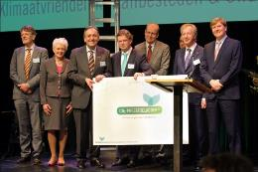
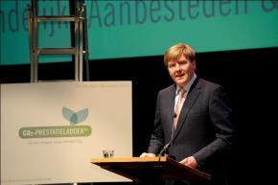
2. Échelle de performance CO2
Historique – successtory aux Pays-Bas
  + 800 certificats en 2018
  2500 entreprises
  80 pouvoirs adjudicateurs
  Divers secteurs
  Pouvoirs adjudicateurs certifiées
  + 60% PMEs
  Parmi les principaux processus de certification aux
  Pays-Bas
Entreprises
Pouvoirs publics

Slide 18
2. CO2-Prestatieladder
Achtergrond – succesverhaal in Nederland
  + 800 certificaten in 2018
  2500 bedrijven
  80 aanbestedende overheden
  meerdere sectoren
  gecertificeerde aanbestedende overheden
  + 60% KMO’s
  bij grootste certificeringsschema’s in NL
bedrijven
overheden

Slide 19
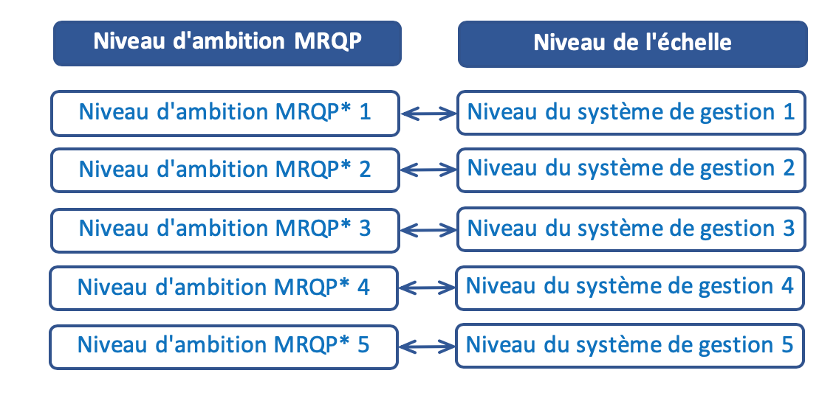
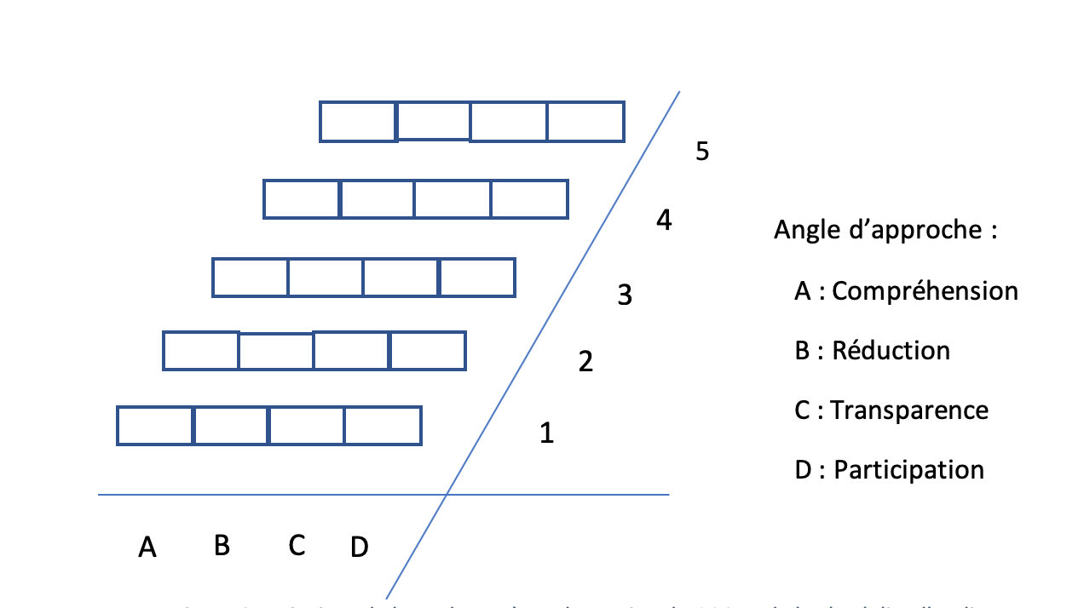
2. Échelle de performance CO2
Fonctionnement de l’instrument
Partie 1
Liste avec les critères d’attribution à intégrer ds les marchés publics
Partie 2
Système de gestion du CO2, certifiable sur 5 niveaux
Relation 1-1
=>
Il est possible de démontrer que l’on répond aux critères d’attribution en présentant un certifiat à un niveau déterminé

Slide 20
2. CO2-Prestatieladder
Werking van het instrument
Deel 1
Lijst met gunningscriteria op te nemen in aanbesteding
Deel 2
Certificeerbaar CO2 managementsysteem op 5 niveaus
één op één relatie
=>
Het voldoen aan gunningscriteria kan aangetoond worden door het voorleggen van een certificaat op bepaald niveau

Slide 21
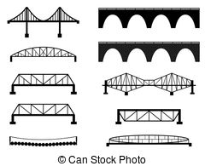







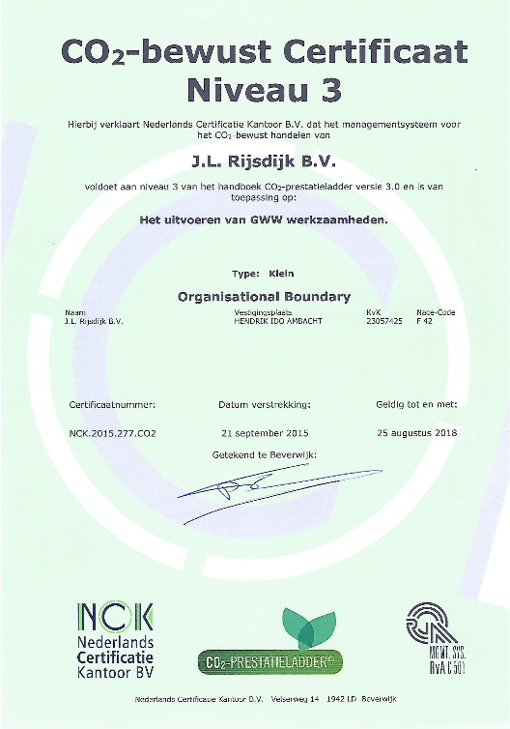
2. Échelle de performance CO2
Processus pour la passation d’un marché public
CDC comprenant les critères d’attribution
MRQP échelle de performance CO2
Le maître d’ouvrage
sélectionne l’adjudicataire
Contrôle annuel par OC
Payement
ou amende
le niveau d’ambition devient une condition d’exécution
Objectif de performance
Soumission des entreprises
Option 1
Option 2
Niveau d’ambition CO₂
Preuve par
projet

Slide 22
2. CO2-Prestatieladder
Proces bij aanbestedingen
Bestek met BPKV gunningscriterium
CO₂-Prestatieladder
Opdrachtgever selecteert
opdrachtnemer
CI controleert
jaarlijks
Betaling
met voordeel
of met boete
Inschrijving bedrijven
Ambitieniveau wordt deel van de uitvoeringsovereenkomst
Prestatie eis
Optie 1
Optie 2
CO₂-ambitieniveau
Bewijs op
project

Slide 23
3. Mise en oeuvre de l’échelle de performance CO2 en Belgique
Postulats de départ et proposition concrète
Postulats de départ :
  Conformité par rapport au modèle des Pays-Bas => certificat valable en Belgique et aux Pays-Bas
  Aligné avec le GHG Protocol
  Faible charge administrative grâce à la certification externe
  Pas d’impacts négatifs sur les petites entreprises
  Pas d’avantage concurrentiel pour les entreprises néerlandaises
Proposition concrète:
  En premier lieu:
    Seulement pour les projets dépassant le seuil de publicité européenne (5,5 millions €)
    Sous-traitants non inclus, le plus bas niveau compte pour les joint ventures/entreprises conjointes
    Seulement jusqu’au niveau 3 (atteignable en 1an)
  Avantage à l’attribution sous la forme d’une réduction sur le prix (% du montant forfaitaire) ou via un système à points
  Lorsqu’un le niveau n’est pas atteint, la sanction est plus importante que l’avantage reçu si il avait été atteint
  BELAC certifie les entreprises en Belgique (sous réserve)

Slide 24
3. Implementatie CO2-Prestatieladder in Belgie
Uitgangspunten en concreet voorstel
Uitgangspunten :
  Conform (compliance) Nederlandse model => certificaat geldig in BE + NL
  Gealigneerd met GHG Protocol
  Administratieve last overheden zo laag mogelijk dr externe certificering
  Geen negatieve impact op kleine bedrijven
  Geen concurrentieel voordeel voor Nederlandse bedrijven
  Leiden tot reële CO2-reducties
Concreet voorstel:
  In eerste instantie:
    Enkel voor werken boven EU drempelbedrag (5,5 miljoen €)
    Onderaannemers niet meegenomen, bij joint ventures geldt laagste niveau
    Enkel tot niveau 3 (te halen in één jaar)
  Gunningsvoordeel als virtuele korting (% of forfaitair bedrag) of via puntensysteem
  Bij niet nakomen van niveau een sanctie voldoende hoger dan voordeel
  BELAC staat in voor de certificatie van de bedrijven in België (onder voorbehoud)

Slide 25
3. Mise en œuvre de l’échelle de performance CO2 en Belgique
Étapes de mise en oeuvre
year 1
year 2
year 3
2019
2020
2021
2022
2023
phase 1
phase 2
> Political agreement
> Evaluation 1
> Final evaluation
> Start Pilot Projects
> Set up organisation
Phase 1 (2019-2020) :
  10+10+5 projets pilotes pour WA, FL, BXL
  Un attaché belge (1 ETP) supervise le comité de pilotage avec des membres des pouvoirs publics, du secteur, de la société civile, du monde académique et de SKAO
  Utilisation principalement des outils néerlandais, mais aussi d’autres outils comme la liste des facteurs d’émission belges, les traductions, le helpdesk localisé en Belgique
  Evaluation des projets pilotes (critères juridiques, problèmes administratifs, réduction de CO2)
  Préparation de la phase 2 et création de l’organisation
Phase 2 (2021 - … ) :
  Utilisation de l’échelle pour tous les projets dépassant le seuil budgétaire de l’UE (5,5 millions €)
  Lancement de l’organisation indépendante (2 ETP)
  Développement structurels de la communication, du helpdesk, des outils IT et professionnalisation, développement et expansion de l’outil
> Evaluation 2

Slide 26
3. Implementatie CO2-Prestatieladder in Belgie
Implementatietraject
year 1
year 2
year 3
2019
2020
2021
2022
2023
phase 1
phase 2
> Political agreement
> Evaluation 1
> Final evaluation
> Start Pilot Projects
> Set up organisation
Fase 1 (2019-2022; 3 jaar) :
  10 + 10 + 5 = 25 pilootprojecten (VL, WA, BRU)
  Belgische attaché (1 VTE) onder toezicht van stuurgroep met leden overheden, sector, middenveld, academische wereld en SKAO
  Hoofdzakelijk gebruik Nederlandse tools, maar o.a. lijst EF België, vertalingen, helpdesk in België
  Evaluatie van pilootprojecten (juridisch, administratieve last, CO2-reductie)
  Voorbereiding fase 2 en oprichting organisatie
Fase 2 (2022 - … ) :
  Gebruik ladder voor alle werken boven EU drempelwaarde (5,5 miljoen €)
  Oprichting onafhankelijke organisatie (2 VTE)
  Structurele werking met communicatie, helpdesk, uitwerken IT tools, professionalisering en verder uitwerken en verspreiden van de tool
> Evaluation 2

Slide 27
3. Implementatie CO2 Prestatieladder in België
High level taken CO2logic
Informeren
Begeleiden
Evaluate
Manage
Communicatie
Infosessies
Meetings
Documenten vertalen
Clausules tenders
Q&A
EF voor België
Helpdesk
Begeleiding PA
Technische en juridische werkgroepen (ad hoc)
Evaluatie criteria
Vragenlijst na tender
Vragenlijst na 1 jaar
Finale evaluaties
Algemeen project mgmt
Steerco
CCvD
Technische commissie
Workgroep companies
Workgroep PA
Workgroep CI
Stakeholders
Primaire:
Bedrijven
Openbare aanbesteder
Certificerende instellingen
Secondaire:
SKAO
Politici

Slide 28
3. Mise en oeuvre de l’échelle de performance CO2 en Belgique
High level tâches CO2logic
Informer
Accompagner
Evaluer
Gérer
Communication
Sessions d’info
Réunion
Traduire documents
Clauses
Q&R
FE pour la Belgique
Helpdesk
Accompagnement AP
Groupe de travail juridique et technique (ad hoc)
Critère d’évaluation
Questionaire après appel d’offre
Questionaire aprè 1 année
Evaluation final
Gestion du projet
Steerco
CCdE
Commission Technique
Groupe de travail entreprises
Groupe de travail AP
Groupe de travail OC
Parties prenantes
Primaire:
Entreprises
Authorités Publiques
Organisme de certifications
Secondaire:
SKAO
Politicien

Slide 29
3. Mise en oeuvre de l’échelle de performance CO2 en Belgique
Impact sur les entreprises
Coûts :
  Contribution annuelle pour le gestionnaire de l’outil, dépendant du chiffre d’affaires ( de 85 € pour les indépendants à 7.500 € pour entreprises dont chiffre d’affaires > 500 mi€)
  Coût de mise en œuvre du système de gestion des émissions de CO2 (heures prestées par les employés, conseil externe, participation aux initiatives)
  Coûts d’investissement pour les mesures de réduction
  Coût annuel du certificat (2.000 – 8.000 €)
  6.000 – 50.000 € (en fonction de la taille, la complexité, le niveau, année de mise en œuvre)
Bénéfices :
  Avantage à l’attribution des marchés publics
  Diminution des coûts d’utilisation des matières premières, du gaz et de l’électricité grâce aux mesures de réduction
  Autres avantages liés à la RSE (image, RH, etc.)
N.B. Les PMEs ne sont pas touchées en première instance + il existe une procédure simplifiée pour les PMEs

Slide 30
3. Implementatie CO2-Prestatieladder in Belgie
Impact bedrijven
Kosten :
  Jaarlijkse bijdrage schemabeheerder afhankelijk van omzet ( 85 € eenmanszaak – 7.500 € omzet > 500 mi€)
  Implementatiekosten CO2-managementsysteem (uren werknemer, extern advies, participatie initiatieven)
  Investeringskosten voor reductiemaatregelen
  Jaarlijkse kost voor certificatie (2.000 – 8.000 €)
  => 6.000 – 50.000 € afhankelijk van (grootte, complexiteit, niveau, jaar implementatie)
Baten :
  Gunningsvoordeel verkregen bij overheidsopdrachten
  Vermindering kosten brandstof-, gas- en elektriciteitsverbruik door reductiemaatregelen
  Andere CSR gerelateerde voordelen (imago, HR, etc. )
N.B. KMO’s worden in eerste instantie niet geïmpacteerd + er bestaat een vereenvoudigde procedure voor KMO’s

Slide 31
3. Implementatie CO2-Prestatieladder in Belgie
Next steps
Landing page maken
Helpdesk:
  jan@co2logic.com / 0494/18 02 87
  jeroen@co2logic.com / 0475/25 91 06
  tosca@co2logic.com / 0479/76 62 00
Werkgroep Bedrijven: pollev.com/janjanssen
Begeleiding nodig ? Contacteer mij: jan@co2logic.com

Slide 32
3. Mise en oeuvre de l’échelle de performance CO2 en Belgique
Next steps
Landing page (site web)
Helpdesk:
  jan@co2logic.com / 0494/18 02 87
  jeroen@co2logic.com / 0475/25 91 06
  tosca@co2logic.com / 0479/76 62 00
Groupe de travail entreprises : pollev.com/janjanssen
Besoin d’accompagnement? Contactez-moi: jan@co2logic.com / 0494/18 02 87

Slide 33
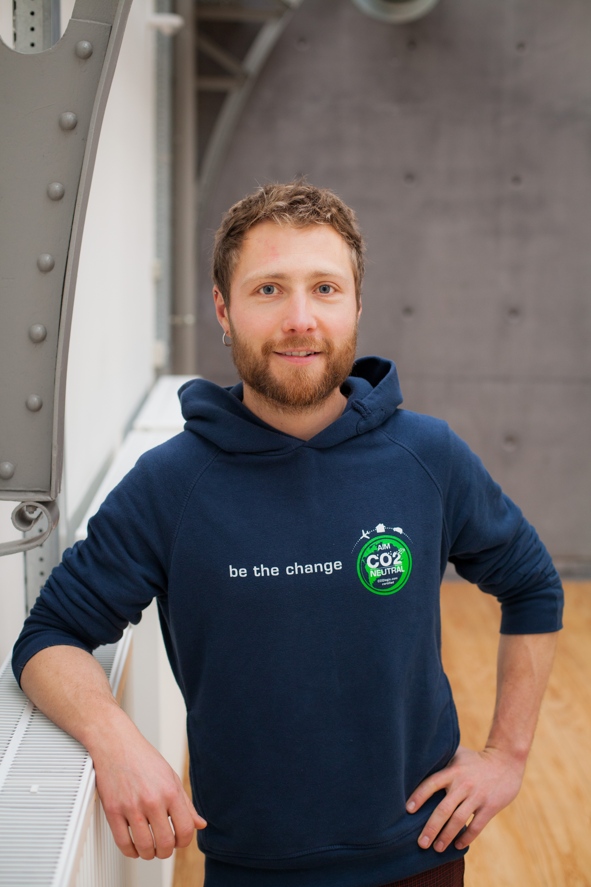

Merci !
Jan Janssen
Project Director
Tel: +32 494 180 287
E-Mail: jan@CO2logic.com
Address: CO2logic SA/NV
Rue des Tanneurs 60a
B-1000
Brussels
Youtube: www.youtube.com/co2logic

Slide 34
Dankjewel !
Jan Janssen
Project Director
Tel: +32 494 180 287
E-Mail: jan@CO2logic.com
Address: CO2logic SA/NV
Rue des Tanneurs 60a
B-1000
Brussels
Youtube: www.youtube.com/co2logic

